Slide 1
黃誌祥_pandas資料分析學習報告20201104
4060e059

Slide 2
Pandas 介紹

Slide 3
1.在異質數據的讀取、轉換和處理上，都讓分析人員更容易處理。例如：從列欄試算表中找到想要的值。
2. Pandas 提供兩種主要的資料結構，Series 與 DataFrame。Series 顧名思義就是用來處理時間序列相關的資料(如感測器資料等)，主要為建立索引的一維陣列。DataFrame 則是用來處理結構化(Table like)的資料，有列索引與欄標籤的二維資料集，例如關聯式資料庫、CSV 等等。
3.透過載入至 Pandas 的資料結構物件後，可以透過結構化物件所提供的方法，來快速地進行資料的前處理，如資料補值，空值去除或取代等。
4.更多的輸入來源及輸出整合性，例如：可以從資料庫讀取資料進入 Dataframe，也可將處理完的資料存回資料庫。
安裝 Pandas: pip install pandas
參考資料:https://oranwind.org/python-pandas-ji-chu-jiao-xue/

Slide 4
資料科學介紹

Slide 5
是一門利用資料學習知識，並且從資料中提取出有價值的部分來生產資料產品。結合了諸多領域中的理論和技術，包括應用數學、統計、圖形識別、機器學習、資料視覺化、資料倉儲以及高效能計算。資料科學通過運用各種相關的資料來幫助非專業人士理解問題。
資料科學技術可以幫助我們如何正確的處理資料並協助我們在生物學、社會科學、人類學等領域進行研究調研。此外，資料科學也對商業競爭有極大的幫助
參考資料:https://zh.Wikipedia.org/wiki/%E6%95%B0%E6%8D%AE%E7%A7%91%E5%AD%A6

Slide 6
Pandas實戰

Slide 7
The NumPy ndarray

Slide 8
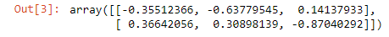
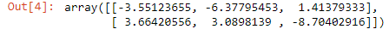
必須先進行import NumPy的動作，才能使用其函式庫內的相關功能。
import numpy as np
隨機生成數據
data = np.random.randn(2, 3)
data
也可以進行運算
data * 10

Slide 9
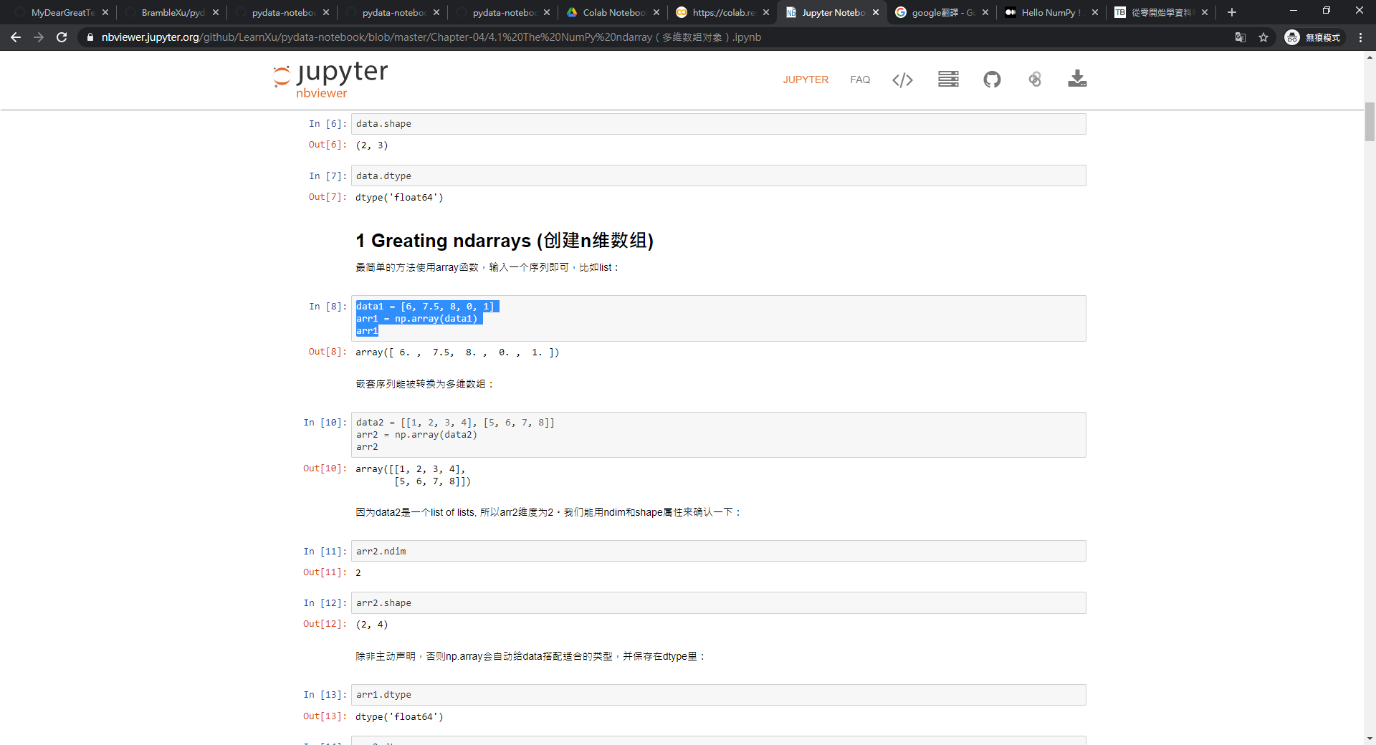
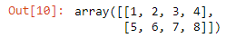
1.Greating ndarrays(創建n維數組)
使用array函數，輸入一個序列，list:
data1 = [6, 7.5, 8, 0, 1]
arr1 = np.array(data1)
Arr1
嵌套序列能被轉換為多維數組:
data2 = [[1, 2, 3, 4], [5, 6, 7, 8]]
arr2 = np.array(data2)
Arr2

Slide 10
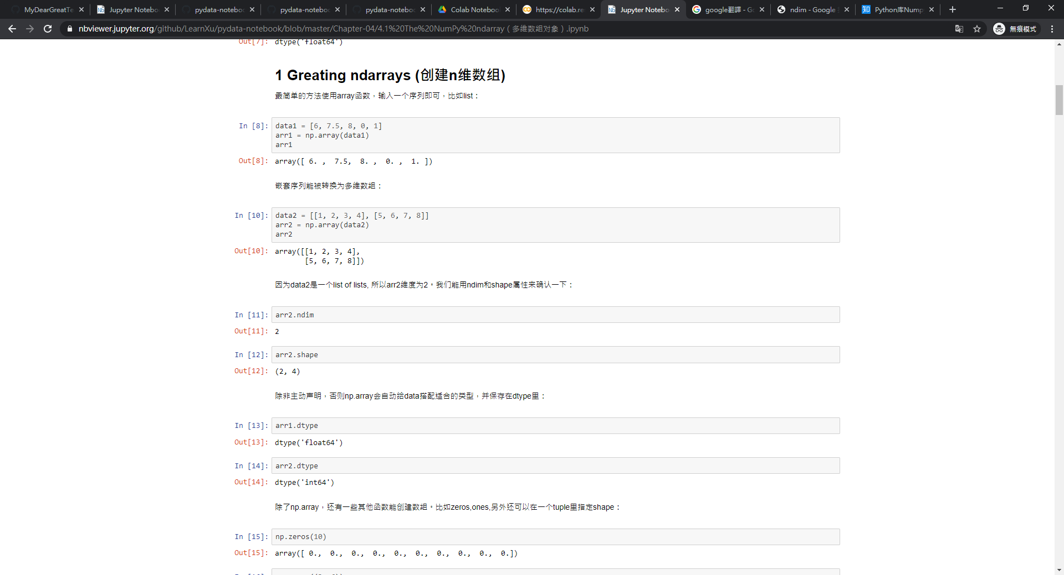
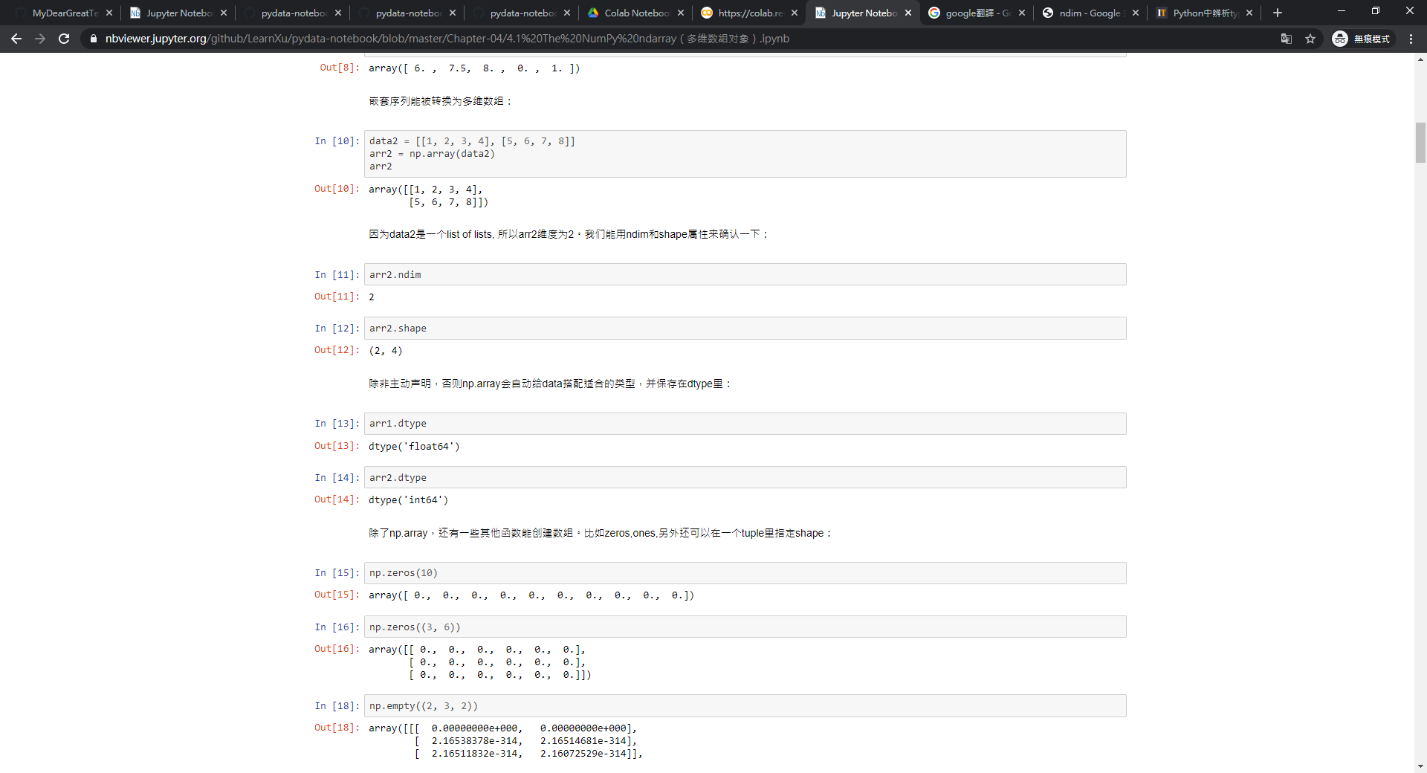
data2是一個list of lists，arr2維度為2。
ndim 是看維度
arr2.ndim
shape 是看屬性的長度
arr2.shape
除非主動聲明，否則np.array會自動給data搭配適合類型，保存到dtype裡:
arr1.dtype
arr2.dtype

Slide 11
Universal Functions: Fast Element-Wise Array Functions

Slide 13
小型專案分析

